Slide 1
副教材（公的年金保険②）
○本資料の全部又は一部を、社会保障教育の推進以外の目的で使用することはできません。
○本資料の全部又は一部を、児童・生徒・学生に対して授業・試験等において社会保障教育のために配布する以外の用途で使用される場合は、必ず出典の記載をお願いします。
（出典）厚生労働省「人生100年時代の社会保障を考える 『主体的・対話的で深い学び』実現のための高校生向け社会保障教育指導者用マニュアル」（2022年３月）
厚生労働省 政策統括官（総合政策担当）

Slide 2
家族をめぐる代表的な変化
 | 昔（1960年） | 現代（2021年）
三世代同居世帯数 | 852万＊ | 256万
高齢者単身世帯数 | 61万 （1975年） | 742万
家族の人数 | 4.13人 | 2.37人
平均寿命 | 男65.32歳 女70.19歳 | 男81.56歳 女87.71歳 （2020年）
サラリーマンの割合 | 53.4％ | 89.6％
資料：厚生労働省「国民生活基礎調査」、厚生労働省「完全生命表」、総務省「労働力調査」
（注）1960年は「その他世帯」を含んだ数値。

Slide 3


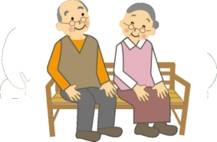


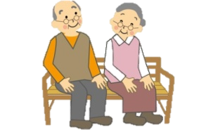

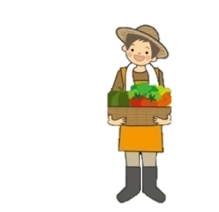




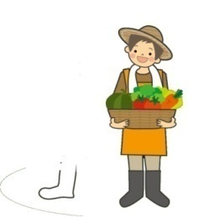

公的年金保険は、「仕送り」を社会化したもの
日本を含め先進各国の公的年金保険は、いずれも、現役世代が納めた保険料をその時々の高齢者の年金給付に充てる仕組み （＝賦課方式）を基本とした財政方式となっている。
＜現在＞
＜将来＞
年金
年金
社会保険料
社会保険料

Slide 4
今と昔の物価の違い
品 目 |  | 1965年 | → 2020年
鶏肉 牛乳 カレーライス コーヒー（喫茶店） ノートブック | 100g 瓶１本 １皿 １杯 １冊 | 71.8円 20円 105円 71.5円 30円 | 128円(1.8倍) 133円(6.6倍) 714円(6.8倍) 512円(7.2倍) 162円(5.4倍)
資料：総務省「小売物価統計調査」

Slide 5
「若返り」という変化を踏まえた「高齢者」１人を支える「現役世代」の人数
少子高齢化により「高齢者（65歳以上）」１人を支える「現役世代（15～64歳）」の人数は減少（いわゆる「騎馬戦型から肩車型へ」）
一方で、現在の高齢者は10～20年前と比較して、加齢に伴う身体的機能変化の出現が5～10年遅延しており、「若返り」現象がみられるとされている（日本老年学会・日本老年医学会「高齢者に関する定義検討ワーキンググループ報告書（平成29年）」）。
※ 令和6年の同報告書においては、さらなる日本人高齢者の身体機能の向上が示されている。
1990年
2020年
2050年
「高齢者」を65歳
以上とした場合
65歳以上
15～64歳
5.8人
2.1人
1.4人
「高齢者」を70歳
以上とした場合
70歳以上
15～69歳
3.0人
2.0人
「高齢者」を75歳
以上とした場合
75歳以上
15～74歳
4.9人
2.9人
資料：令和２年総務省統計局「国勢調査」、 「日本の将来推計人口（令和５年推計）」（出生中位（死亡中位）推計）

